Slide 1
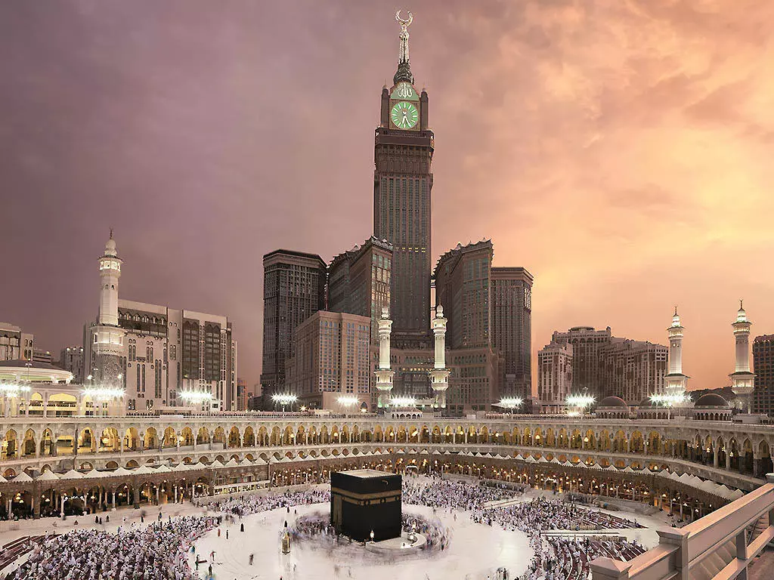
Il
Governo dei
CALIFFI

Slide 2
Sin dalle prime conquiste per controllare i territori, gli arabi dovettero creare un sistema di governo più complesso e meglio organizzato invece dei clan e tribù.
L’ autorità centrale era il califfo e le provincie venivano affidate agli emiri.
L’esercito aveva un ruolo importante, doveva mantenere l’ordine in un vasto impero quindi dovevano esere numerosi e disciplinati.

Slide 3
Per controllare i territori i successori dei primi califfi spostarono le capitali da Medina a Damasco(661) e poi a Baghdad(752).
La Mecca rimase sempre la città religiosa dove continuava a svolgersi il pellegrinaggio annuale.

Slide 4
I territori conquistati dagli arabi nel VI e VII secolo si «arabizzano» infatti nell’ Africa settentrionale e Spagna si diffondono la lingua arabica, l’ islam, la moneta (dinar) e le culture.

Slide 5
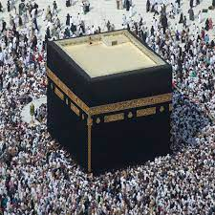
In Arabia non era obbligatorio convertirsi all’ islam però dovevi pagare una tassa speciale, ma potevi comunque fare qualunque lavoro anche avere incharichi amministrativi dal governo, avevi tutti i diritti però eri considerato uno scalino in meno nella piramide sociale

Slide 6
califfo
emiri
soldati
Convertiti all’ islam
arabi
Convertiti all’ islam
Non arabi
Non convertiti all’ islam
Non arabi
schiavi

